Slide 1

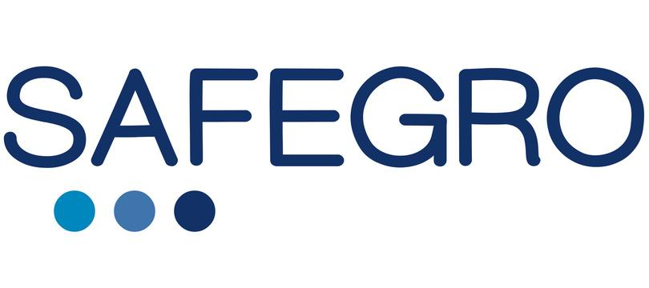
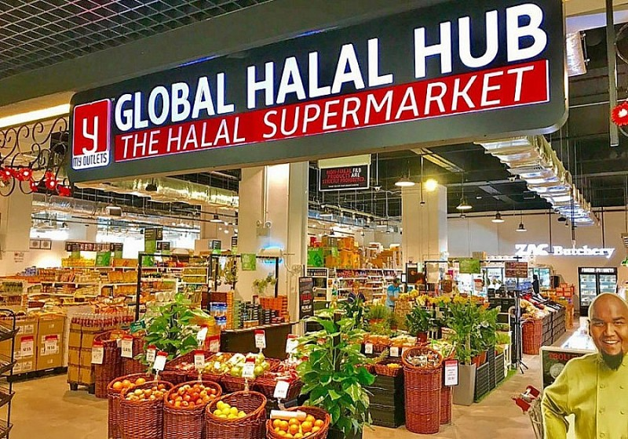
TỔNG QUAN VỀ THỊ TRƯỜNG, TIỀM NĂNG, XU HƯỚNG VÀ TRIỂN VỌNG XUẤT KHẨU SẢN PHẨM HALAL
BỘ NÔNG NGHIỆP
VÀ MÔI TRƯỜNG
Cần thơ, Tháng 10/2025

Slide 2


Tổng quan về sản phẩm Halal
Theo tiếng Ả Rập, "Halal" có nghĩa là "cho phép" hoặc “hợp pháp” theo quy định của kinh Qur'an và luật Sharia của Hồi giáo.
Halal không chỉ đơn thuần liên quan đến sản phẩm không chứa cồn, không chứa thịt lợn hoặc các sản phẩm từ thịt lợn và việc giết mổ theo nghi lễ Hồi giáo. Phạm vi của Halal rộng hơn, nhấn mạnh tính trong sạch của sản phẩm, gần nhất với trạng thái tự nhiên.
Người hồi giáo chỉ sử dụng những sản phẩm được thượng đế (Allah) cho phép và thể hiện sự cho phép là sản phẩm đó được chứng thực Halal theo kinh Qur'an và luật Shari'ah của hôi giáo.
Sản phẩm halal bao gồm hầu như tất cả sản phẩm thiết yếu của cuộc sống như thực phẩm, đồ uống, thực phẩm hữu cơ, thực phẩm chức năm, dược phẩm, mỹ phẩm, dệt may, thủ công mỹ nghệ đến lĩnh vực dịch vụ như: ngân hàng, du lịch, an ninh, giáo dục và đào tạo, dịch vụ ăn uống, khách sạn, logistics.

Slide 3


Thị trường sản phẩm Halal
Dân số Hồi giáo, khoảng 2,2 tỷ người (năm 2024), chiếm gần 1/4 dân số thế giới. Dân số Hồi giáo sẽ tiếp tục tăng trưởng ở mức trung bình 1,5%/năm, cao gấp đôi so với dân số phi Hôi giáo (0,7%/näm) và dự kiến sẽ đạt khoẳng 2,8 tý nguời và năm 2050. Theo dự báo, đến năm 2050 thế giới sẽ có 51 quốc gia có người Hồi giáo chiếm đa số.
Ở Việt Nam, hiện có khoảng 90.000 tín đồ Hồi giáo trong đó Hồi giáo (Islam) có trên 36.000 tín đồ, sinh sống tập trung ở các tỉnh phía Nam.
Thị trường tiêu thụ sản phẩm Halal phân bổ khắp thế giới, từ các nước Hồi giáo đến phi Hồi giáo, từ các nền kinh tế phát triển đến đang phát triển,

Slide 4
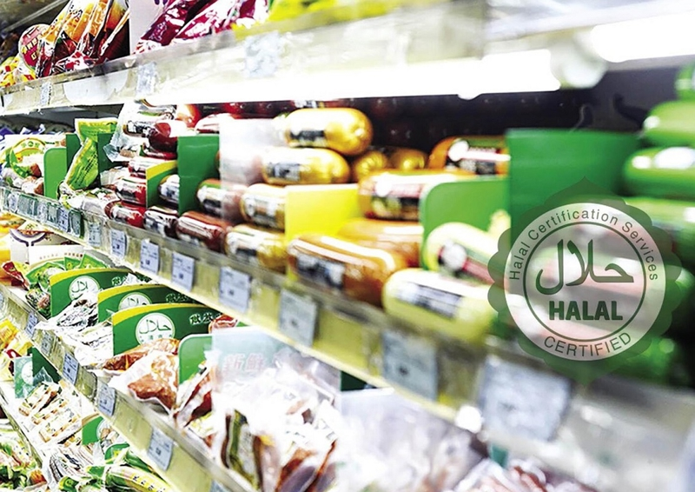
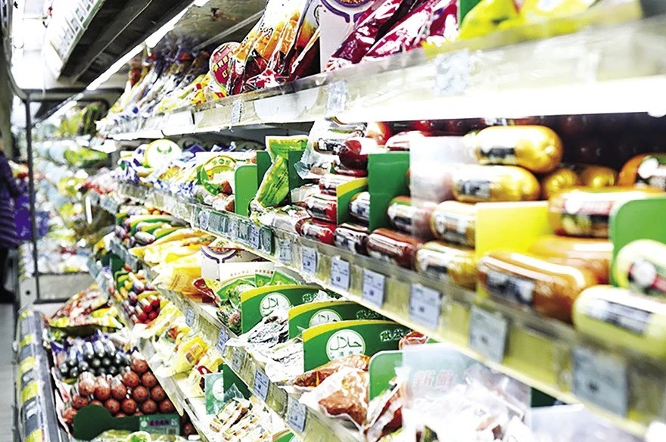
Thị trường sản phẩm Halal
Sản phẩm Halal đáp ứng nhiều tiêu chí về vệ sinh an toàn thực phẩm, bảo đảm sức khỏe, chất lượng, xanh, sạch, có đạo đức trong chế biến và góp phần bảo vệ môi trường...
Ngành công nghiệp Halal toàn cầu đạt khoảng 7000 tỷ USD năm 2024 và dự kiến tăng lên khoảng 10.000 tý USD năm 2030 nhờ tăng truởng quy mô dân số Hồi giáo, mức chi tiêu, sự đa dạng về lĩnh vực và triển vọng tăng trưởng trong tương lai với tốc độ khoảng 6-8% năm.
Kim ngạch thương mại song phương giữa Việt Nam và các quốc gia Hồi giáo năm 2025 đạt khoảng 24,7 tỷ USD, trong đó xuất khẩu chiếm 10,9 tỷ USD. Con số này vẫn còn khá khiêm tốn so với quy mô khổng lồ của thị trường Halal, cho thấy dư địa tăng trưởng rất lớn.

Slide 5
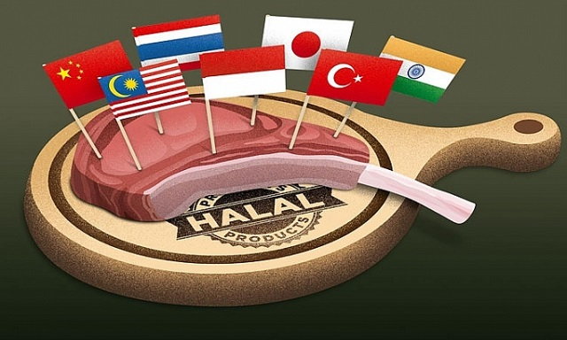
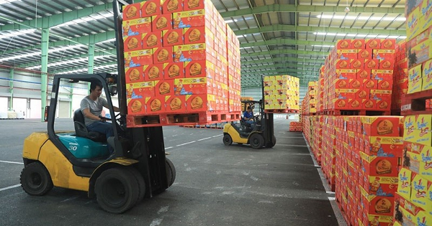
Xu hướng phát triển sản phẩm Halal trên thế giới
Thế giới Hồi giáo với 2,2 tỷ người chiếm 25% dân số thế giới, sinh sống tại 112 quốc gia trên thế giới, tập trung nhiều nhất tại Châu Á. Hàng năm, mức tiêu dùng thực phẩm lên tới hơn 700 tỷ USD (dự kiến tăng lên khoảng 10.000 tỷ USD năm 2030.
Người Hồi giáo chỉ tin dùng những sản phẩm Halal (được phép sử dụng) tránh xa những sản phẩm Haram (bị cấm) là yêu cầu mang tính tín ngưỡng tôn giáo và được quy định trong Thiên kinh Qu’ran.
Xu hướng gia tăng tiêu dùng thực phẩm Halal trên toàn cầu ngay cả ở nhóm dân số phi Hồi giáo do các sản phẩm Halal không chỉ đáp ứng tiêu chí vệ sinh ATTP, bảo đảm sức khỏe, chất lượng, xanh, sạch mà còn có đạo đức trong chê biến và góp phần bảo vệ môi trường...

Slide 6
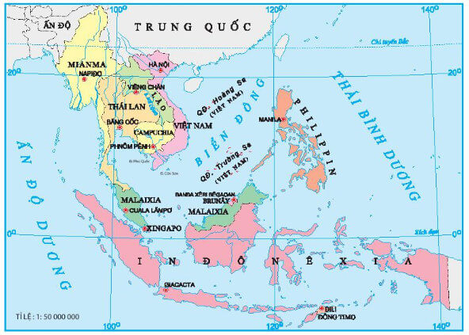
Tiềm năng phát triển ngành Halal của Việt Nam
Về vị trí địa lý
- Việt Nam có vị trí địa lý gần những thị trường tiêu thụ sản phẩm Halal lớn. Tại Châu Á có khoảng 62% là dân số Hồi giáo,
- Ngay tại Đông Nam Á, tín đồ hồi giáo cũng chiếm khoảng 42% dân số với đa số tại các quốc gia Brunei, Indonesia, Malaysia

Slide 7
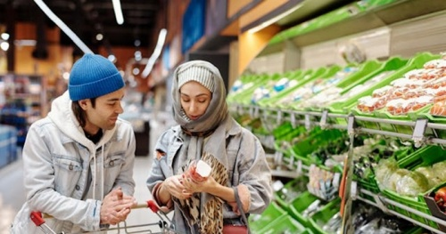

Tiềm năng phát triển ngành Halal của Việt Nam
Về thị trường
- Nhu cầu: Thị trường Halal toàn cầu có tiềm năng rất lớn xét về cả quy mô dân số và quy mô nền kinh tế.
+ Thị trường 2,2 tỷ người chiếm 25% dân số thế giới.
+ Thị trường có tốc độ tăng trưởng cao, dư địa phát triển lớn.
+ Ngày càng có nhiều người không theo đạo Hồi có xu hướng sử dụng thực phẩm Halal do có tiêu chuẩn khắt khe về môi trường và an toàn thực phẩm.
+ Thị trường Trung Đông với 90% dân số theo đạo Hồi, có nhu cầu nhập khẩu 80% hàng hóa lương thực, thực phẩm, tương đương khoảng 40 tỷ USD mỗi năm và dự báo đến năm 2035 sẽ tăng lên 70 tỷ USD;

Slide 8
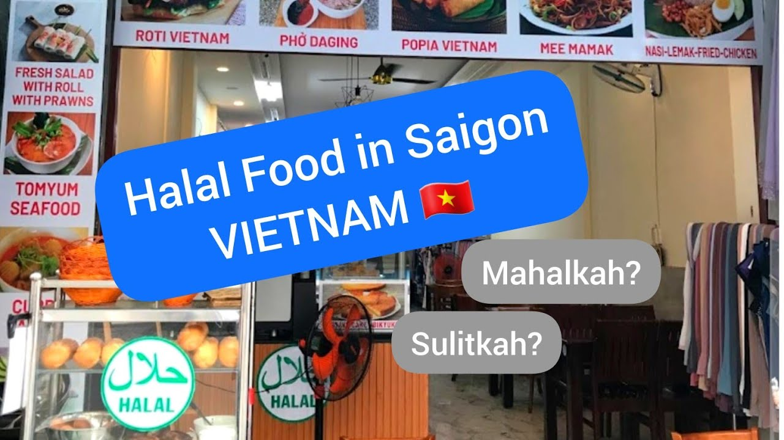
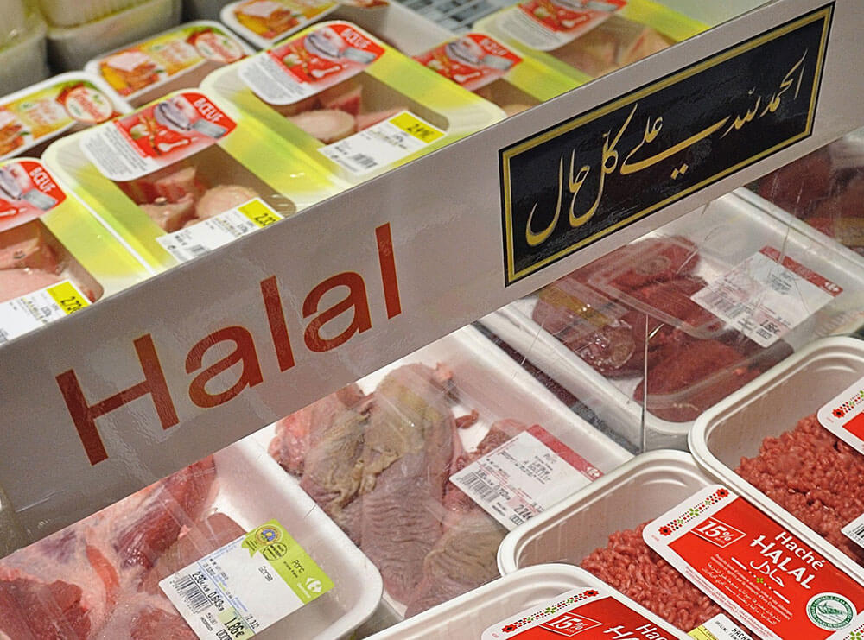
Tiềm năng phát triển ngành Halal của Việt Nam
Khả năng cung cấp, đáp ứng của Việt Nam
- Việt Nam có năng lực xuất khẩu và thương hiệu thực phẩm, nông sản top 20 thế giới;
- Có nhiều mặt hàng tiêu biểu xuất khẩu top đầu thế giới như gạo, chè, điều, cà phê, hồ tiêu, tôm, cá... cũng là những sản phẩm phù hợp với nhu cầu của người Hồi giáo;
- Sản phẩm Việt Nam đạt tiêu chuẩn vệ sinh ATTP phù hợp với chứng nhận Halal (chứng nhận VietGAP, GobalGAP, chứng nhận hữu cơ, HACCP, ISO...);
- Việt Nam hiện có khoảng gần 1.000 doanh nghiệp được chứng nhận Halal là tiền đề dẫn dắt, ra tăng số lượng doanh nghiệp Việt Nam tham gia vào chuỗi cung ứng nông sản thực phẩm halal thời gian tới.

Slide 9
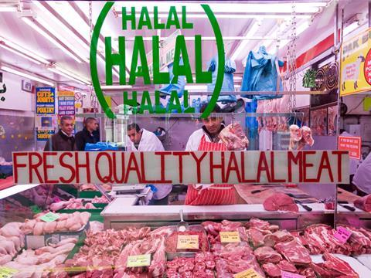
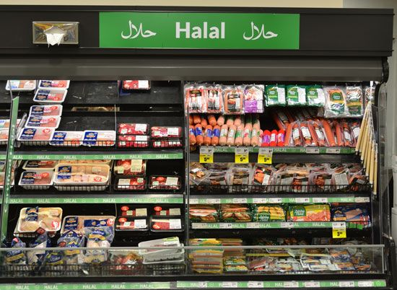
Tiềm năng phát triển ngành Halal của Việt Nam
Quan hệ chính trị ngoại giao
- Việt Nam có quan hệ chính trị ngoại giao toàn diện, hội nhập kinh tế quốc tế sâu rộng với nhiều nước, với các khu vực tín đồ Hồi giáo lớn như Khu vực Đông Nam Á, cộng đồng ASEAN; Khu vực Trung Đông ... là nền tảng để Việt Nam tiếp cận và tăng cường quan hệ hợp tác với thị trường Halal.
- Việt Nam và một số quốc gia Hồi giáo đặt mục tiêu tăng kim ngạch thương mại song phương thời gian tới (Việt Nam - Malaysia tăng lên mức 18 tỷ USD; Việt Nam – Indonesia tăng lên lức 15 tỷ USD năm 2028; Việt Nam - UAE tăng lên mức 10 tỷ USD, Việt Nam - Thổ Nhĩ Kỳ tăng lên mức 5 tỷ USD; Việt Nam – Iran lên 2 tỷ USD...);
- Việt Nam đã và đang tích cực triển khai đàm phám để sớm ký kết nhiều hiệp định kinh tế với một số nước hối giáo/ đông tín đồ Hồi giáo ….

Slide 10
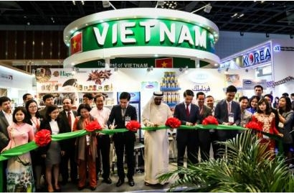

Tiềm năng phát triển ngành Halal của Việt Nam
Về chính sách
- Đảng, Chính phủ đã có chủ trương thúc đẩy phát triển hệ sinh thái Halal tại Việt Nam, tạo ra các sản phẩm, dịch vụ có giá trị gia tăng cao, phục vụ nhu cầu trong và ngoài nước thời gian tới.
- Việt Nam đã ban hành Đề án "Tăng cường hợp tác quốc tế để xây dựng và phát triển ngành Halal Việt Nam đến năm 2030" số 10/QĐ-TTg ngày 14/2/2023; Trung tâm Chứng nhận Halal quốc gia được thành lập (Tháng 4/2024) góp phần thống nhất quản lý nhà nước về chứng nhận Halal, tạo điều kiện thuận lợi và giúp doanh nghiệp Việt Nam tiết kiệm chi phí để thâm nhập hiệu quả vào thị trường Halal toàn cầu;

Slide 11


Tiềm năng phát triển ngành Halal của Việt Nam
Về chính sách
- Việt Nam hiện đang hoàn thiện để ban hành Nghị định quản lý sản phẩm, dịch vụ Halal. Hành lang pháp lý được hoàn thiện đảm bảo cho việc quản lý và thúc đẩy các hoạt động liên quan đến phát triển ngành kinh tế Halal thời gian tới;
- Việt Nam đã bước đầu xây dựng hệ thống tiêu chuẩn quốc gia (TCVN) về Halal (05 tiêu chuẩn, cụ thể: TCVN 12944:2020 Thực phẩm halal – yêu cầu chung; TCVN 13708:2023 Thực hành nông nghiệp tốt đối với cơ sở sản xuất Halal; TCVN 13709:2023 Thức ăn chăn nuôi Halal; TCVN 13710:2023 Thực phẩm Halal-Yêu cầu đối với giết mổ động vật; TCVN 13888:2023 Đánh gái sự phù hợp – Yêu cầu đối với tổ chức chứng nhận sản phẩm, quá trình và dịch vụ Halal) làm công cụ ban đầu giúp các doanh nghiệp Việt Nam hiểu, áp dụng đúng vào sản xuất kinh doanh của mình để đạt chứng nhận sản phẩm Halal được thuận lợi.

Slide 12
CÁM ƠN ĐÃ THEO DÕI!

